Slide 1
Σίδερο(Συσκευή) ΤΟΤΕ ΚΑΙ ΤΩΡΑ
ΣΗΜΕΡΑ
ΠΑΛΙΑ
Από Έλενα Νικολάου

Slide 2
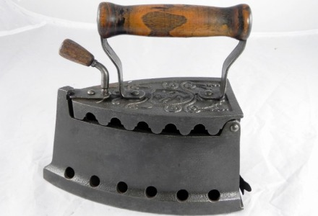
Πώς ήταν παλιά το σίδερο

Slide 3
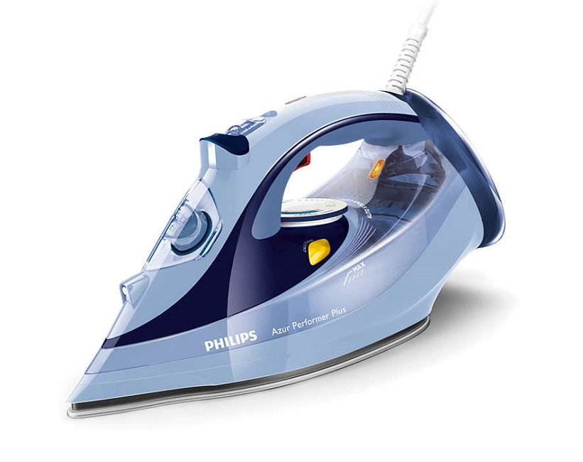
Το σίδερο σήμερα

Slide 4
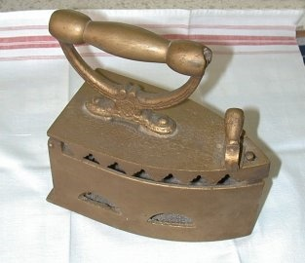
Πληροφορίες για το παλιό σίδερο
Το σίδερο είχε δύο μέρη το πάνω και το κάτω μέρος. Το κάτω μέρος ήταν βαθουλό αυτό χρησίμευε για να μπαίνουν τα κάρβουνα . το πάνω μέρος ήταν λεπτό και χρησίμευε σαν πώμα για να κλείνει το σίδερο .Επίσης υπήρχε ένας πύρος στο κάτω μέρος που ασφάλιζε με το σύρτη στο πάνω μέρος.
Πως ήταν κατασκευασμένο
Το σίδερο παλιά ήταν κατασκευασμένο από χοντρό μέταλλο .Η χειρολαβή του ήταν από ξύλο για να μην καίει στα χέρια αυτού που το χρησιμοποιούσε.

Slide 5
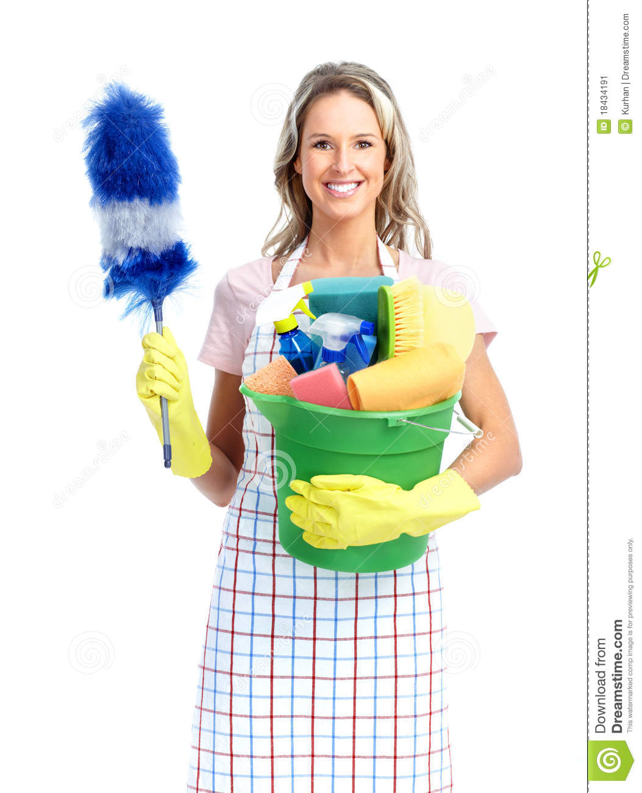
Τι έκαναν οι νοικοκυρές στα παλιά τα χρόνια όταν άρχιζε να πέφτει η θερμοκρασία του σιδέρου;
Όταν η θερμοκρασία του σιδέρου άρχιζε να πέφτει, η νοικοκυρά έβγαινε στο πεζούλι της εισόδου και κουνούσε το σίδερο δεξιά και αριστερά για να αναζωπυρωθούν τα κάρβουνα.
Το οξυγόνο εισχωρούσε από της τρύπες που υπήρχαν στο σίδερο.

